Slide 1
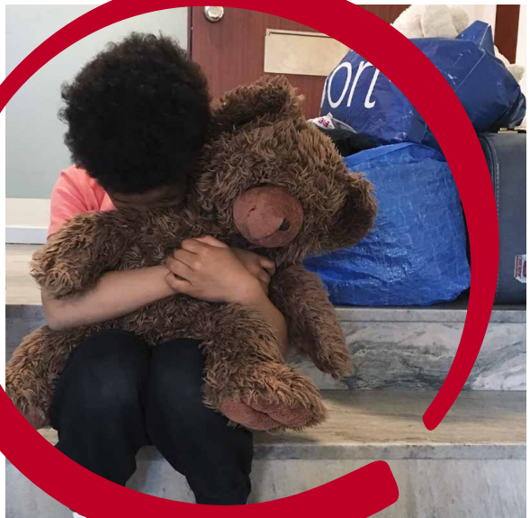
Barns rätt till ett tryggt hem
Minst 5900 barn lever enligt Socialstyrelsens senaste kartläggning heltid eller växelvis med en förälder som är hemlös. (2023)
Hemlöshet leder till allvarliga konsekvenser för barn och deras familjer
Socialtjänstens möjligheter eller resurser att ta hänsyn till barnets bästa i ärenden om bostadslöshet är mycket bristfällig
FN:s barnrättskommittés rekommendationer är tydliga om att krävs kraftfulla reformer av staten och av kommunerna.
Notes:
Cirka 10 000 barn har en hemlös förälder. Minst 5900 barn lever enligt Socialstyrelsens senaste kartläggning heltid eller växelvis med en förälder som är hemlös. (Alla kommuner har inte svarat på kartläggningen /har info så det finns också ett mörkertal)Siffran ska ses som ett miniumum.
I Sverige har vi länge varit vana vid att se sociala problem som en orsak till hemlöshet. Det vi sett under en längre tid i allt större utsträckning är att att människor utan annan problematik än en svag ekonomi drabbas av hemlöshet för att de inte kan ta sig in på bostadsmarknaden. Och där själva hemlösheten i sig leder till sociala problem.
Det är samma grupper av barn som löper störst risk att växa upp i fattigdom i Sverige även löper störst risk att bli hemlösa – barn till ensamstående mammor och utlandsfödda föräldrar. Osäkra boendesituationer är i allt större utsträckning både en konsekvens av ekonomisk utsatthet och en orsak till att barn växer upp i fattigdom.
Man befinner sig till stor del på en marknad som är oreglerad. Man betalar ofta hyra svart och bor inneboende utan kontrakt eller bor på ställen där det är långt till skola och barnomsorg. Trångboddhet är vanligt. Det kan bo tre familjer i en trerummare, hemlöshet tidigare främst har handlat om personer med missbruksproblematik, men i dag dominerar hushåll med svag ekonomi, där många är barnfamiljer
Det läggs ett orimligt stort ansvar på familjer själva att ordna bostäder. Sverige har en dysfunktionell bostadsmarknad. Staten behöver säkerställa ett tydligare utpekat ansvar för att garantera bostadsförsörjning och stöd till ekonomiskt utsatta barnfamiljer
Staten har enligt art 27 ett ansvar att bistå föräldrarna, särskilt när det gäller bostad.
För barn Konsekvenserna är allvarliga: att inte ha ett stadigvarande hem begränsar barns möjlighet att:
klara av skolan.
ha en meningsfull fritid.
skapa relationer.
upprätthålla rutiner för mat, lek och vila.
Socialtjänstens möjlighet eller resurser att ta hänsyn till barns bästa när man handlägger ärenden som handlar om bostadslöshet är mycket bristfällig. Familjer blir ofta hänvisade till tillfälliga boenden, härbärgen, ofta i miljöer som är helt olämpliga för barn och tvingas flytta runt ofta, ibland från natt till natt. Barn tvingas leva med en ständig oro för hur och var man ska bo,
En stor andel av dem i så kallad akut hemlöshet.
En plats att kalla hemma: Talat med familjer som har blivit nekade stöd från socialtjänsten men som fortfarande räknas som hemlösa enligt Socialstyrelsens definition - familjer som bor inneboende eller hyr svart i andrahand. Dessa familjer saknar ofta juridiskt skydd och betalar orimligt höga hyror. Avsaknaden av hyreskontrakt innebär också att familjerna inte kan söka bostadsbidrag. Dessa familjer spenderar en stor del av sin inkomst på att ha ett tillfälligt tak över huvudet.
Hemlösa familjer som får hjälp från socialtjänsten placeras ofta i tillfälliga boenden som hotell, vandrarhem, delade lägenheter eller campingplatser. Många barnfamiljer lever på mycket små, begränsade ytor under långa perioder. Familjer som bor på hotellhem och campingplatser saknar dessutom ofta tillgång till egna toaletter, våtutrymmen och kök.
Många bostadslösa familjer nekas dock hjälp av socialtjänsten eller undviker att söka hjälp av olika orsaker. Dessutom vistas familjer som är kända av socialtjänsten tillfälligt hos släktingar eller vänner. Dessa familjer hyr ofta rum eller lägenheter på den växande svarta bostadsmarknaden. Detta ökar risken för att man flyttar mycket, saknar en stadigvarande adress och inte kan tillgodogöra sig familjepolitiska stöd, som bostadsbidrag.
Oavsett boendeform innebär hemlöshet nästan alltid extrem trångboddhet. Extrem trångboddhet innebär en brist på avskildhet samt ett överskott på stimulans och interaktion, vilket i sin tur kan påverka barns psykiska och fysiska välmående och utveckling.
Det handlar om att barnet ska känna sig tryggt, att inte ha trygg bostad gör att barn mår dåligt. Konsekvens på skolgång, kontakt med kompisar förstörs. Ökar risk för kriminalitet, utanförskap.
Men många hemlösa familjer vägras hjälp av socialtjänsten, särskilt om det är strukturell hemlöshet. Det finns också familjer som undviker att söka hjälp då de inte tror de kommer få hjälp eller inte känner tillit. Oavsett boendetyp medför ett tillfälligt boende nästan alltid en extrem trångboddhet.
Många vandrarhem huserar också män med våld eller psykiska problem, vilket gör att andra boende känner sig otrygga, särskilt för barn
---
Socialstyrelsens kartläggning: Här ingår personer i akut hemlöshet, personer som saknar boende efter institutionsvistelse, personer som bor inom den sekundära bostadsmarknaden och personer som bor kortsiktigt hos familj, släkt eller andra privatpersoner
Vi vet för lite om hur många barn som befinner sig i hemlöshet.
Hemlöshet ofta kopplad till ekonomisk utsatthet (men kan också vara kopplad till att en förälder bott på skyddat boende)
Barn bor i miljöer där inga barn ska behöva visats i.
Barn bor på platser där det inte finns ett eget kök eller badrum.
Det är också anmärkningsvärt att det saknas en nationell överblick av problemets omfattning samt att många kommuner saknar specifika skrivningar och riktlinjer för hur man ska säkerställa att barns boende uppfyller en skälig levnadsnivå
Vräkningar är bara en liten del av problemet . Korttidskontrakt, rivningskontrakt, tillfälliga boenden, akut boenden.
Rekommendationer:
Rädda Barnen välkomnar den nationella hemlöshetsstrategin. Nu handlar det om att se att leva upp och realisera målen. Staten och kommunerna ta fram tydliga konkreta åtaganden och målsättningar för att säkerställa tillgången, för alla barnfamiljer, till adekvata och ekonomiskt överkomliga bostäder. För att möta de behov som finns krävs en stark styrning och tydliga prioriteringar på kommunövergripande nivå för att kommuners arbete ska leva upp till ett barnrättsperspektiv. Det krävs ett samlat grepp som involverar kommunstyrelser, socialtjänsten, allmännyttiga bolag och andra aktörer på bostadsmarknaden. Bostadslösa barnfamiljers erfarenheter och synpunkter bör alltid vara vägledande i framtagandet av nya stödinsatser

Slide 2
FN:s barnrättskommittes rekommendationer om bostad
Säkerställ att alla kommuner har tillfälliga boenden som är särskilt anpassade för barn
Inget barn ska vistas längre tid än 14 dagar i kortsiktigt boende därefter ska barn och deras familjer erbjudas ett långsiktigt boende
Förhindra vräkningar av barnfamiljer
Samla in statistik över antalet barn i hemlöshet och vidta åtgärder för att tillgodose deras behov.
Notes:
Se till att alla kommuner har barnvänliga tillfälliga resp nödboende tillgängliga för barn i nöd, att inget barn vistas i sådana boende längre än 14 dagar och att sådana barn omgående överförs till långtidsboende; (c) Förhindra avhysning av barn från sina hem; (d) Samla in och publicera statistik över antalet barn i gatusituationer och barn som bor i tillfälliga boenden och vidta åtgärder för att adekvat tillgodose deras behov.

Slide 3
Rädda Barnens rekommendationer
Den ekonomiska familjepolitiken måste mer effektivt leva upp till sina övergripande mål om fattigdomsbekämpning
Höj ekonomiskt bistånd och se till att det följer kostnadsutvecklingen.
Höj bostadsbidrag och barnbidrag och se till att det följer kostnadsutvecklingen.
Höj dagersättning till samma nivå som ekonomiskt bistånd utifrån artikel 2 i Barnkonventionen.
Garantera alla barns rätt till ett hem
Säkerställ tillgång till prisvärda och adekvata bostäder för alla, ge barnfamiljer förtur och utred ordentligt insatser för att realisera en nollvision gällande hemlöshet för barnfamiljer. Följ FN:s barnrättskommittés rekommendationer!
Notes:
Trygg och rättvis ekonomisk politik
➢ Höj försörjningsstödet och se till att det följer levnadskostnadsindex
➢ Höjning av bostadsbidrag och barnbidrag och se till att den följer levnadskostnadsindex.
Säkerställa tillgång till prisvärda bostäder för alla barnfamiljer, samt tydliggöra Socialstyrelsens uppdrag kring kartläggning av hemlöshet i Sverige.
➢ Höjning av dagpenningen för både asylsökande och personer som omfattas av TPD på samma nivå av den nationella standarden, det vill säga den lägsta nivån, för vad familjer som är beroende av försörjningsstöd (dvs socialbidrag) får.
➢ Utveckla tidiga åtgärder för att bekämpa ojämlikheter i utbildningssystemet, såsom att stödja små barn i deras utbildning samt fritidsaktiviteter i eller utanför skolan.
Alla kommuner bör säkerställa kompensatoriska åtgärder och garantera gratis fritidsaktiviteter för alla barn.

